Slide 1
Osnovna šola Koroški jeklarji Ravne na Koroškem
Podružnica Kotlje
Predstavitev vseh projektov od 2017 – 2022
Zaključna konferenca SKUM, Koper
maj, 2022

Slide 2
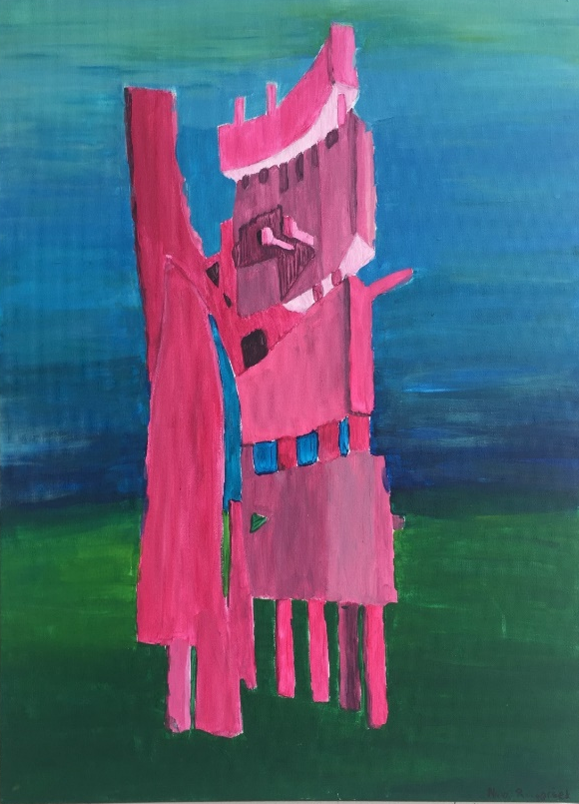
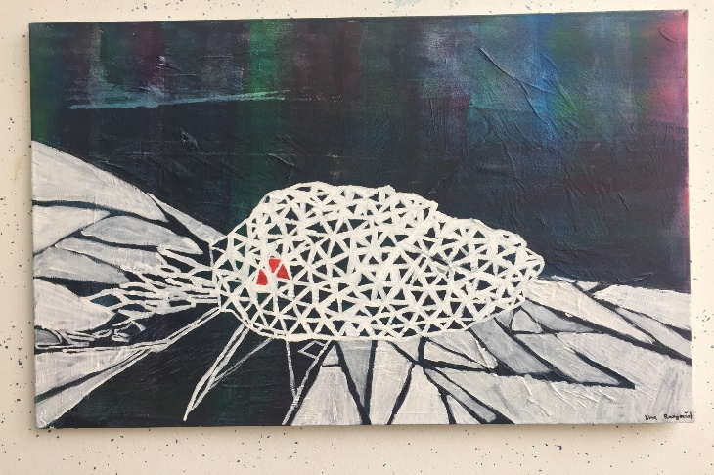
Kulturni tabor ZGODBE FORMA VIV,
OŠ Koroški jeklarji Ravne na Koroškem
šolsko leto 2018/2019
Forma VIV-a 1 in 2, Nina Razgoršek, učenka 8. b razreda OŠ Koroški jeklarji

Slide 3
Ustvarjalci kulturnega tabora ZGODBE FORMA VIV 2018/2019
OŠ Koroški jeklarji, Ravne na Koroškem
29 učencev 4. in 5. razredov
Lotka Velički, prof., mentorica
Umetniki:
Špela Frlic, pripovednica
Katja Vravnik, Tea Kovše, gledališče DELA
Jure Praper, Matic Črešnik, glasbenika JAZZ Ravne
Nika Hölzl Praper, fotografinja
Kulturne institucije:
Koroški pokrajinski muzej
Koroška osrednja knjižnica dr. Franca Sušnika
Strokovna podpora:
dr. Petra Štirn Janota, Darja Štirn, dr. Robi Kroflič
UL FF in Zavod PETIDA

Slide 4
2018/2019

Slide 5
OŠ Koroški jeklarji
Ravne na Koroškem
šolsko leto 2018/2019
GUŠTARIJA
Na Ravnah na Koroškem je železarska industrija zelo zaznamovala družbeni, gospodarski in kulturni razvoj kraja. V letu 2020 je praznovala 400 letnico delovanja, ki so jo skozi vzgojno-izobraževalni proces obeležili tudi tretješolci OŠ Koroški jeklarji Ravne na Koroškem.
Učenci so imeli neprecenljivo priložnost sodelovati v projektu, v katerem so skupaj z različnimi umetniki ustvarili animirani film, ki so ga poimenovali Guštarija in vsem predstavlja nepozabno umetniško izkušnjo. V samem procesu ustvarjanja so sledili ciljem spoznavanja okolja oz. prepoznavanju pomena dediščine, različnih materialnih, pisnih in ustnih virov informacij za pridobivanje in širjenje znanja o preteklosti.
OŠ Koroški jeklarji, Ravne na Koroškem
34 učencev 3. razredov
Mojca Berložnik prof. RP, Olga Natlačen prof. RP, mentorici
Umetniki:
Tadej Bernik, fotograf
Jure Praper, Matic Črešnik, glasbenika JAZZ Ravne
Nika Hölzl Praper, fotografinja
Kulturne institucije:
Koroški pokrajinski muzej
Koroška osrednja knjižnica dr. Franca Sušnika
Strokovna podpora:
dr. Petra Štirn Janota, Darja Štirn, Tadej Bernik, fotograf, UL FF in Zavod PETIDA

Slide 6
2018/2019

Slide 7
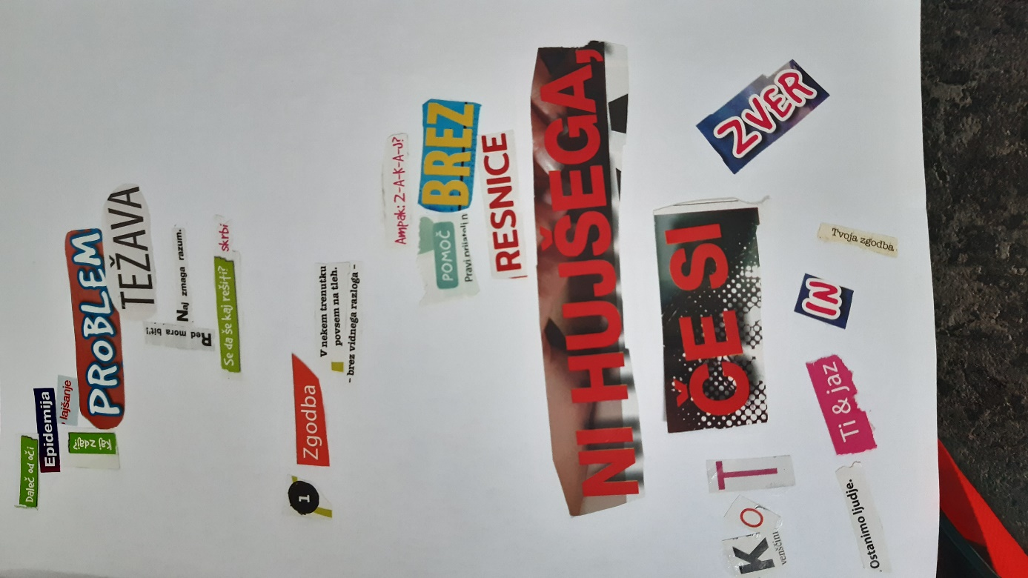
Ustvarjalci projekta KONSTRUKTIVIZEM 2018/2019
OŠ Koroški jeklarji, Ravne na Koroškem
29 učencev 9. razredov
Martina Čapelnik, prof. slovenščine, mentorica
Umetniki:
Ciril Horjak, stripar
Nika Hölzl Praper, fotografinja
Kulturne institucije:
Koroški pokrajinski muzej
Koroška osrednja knjižnica dr. Franca Sušnika
Strokovna podpora:
dr. Petra Štirn Janota, Darja Štirn, dr. Robi Kroflič
UL FF in Zavod PETIDA

Slide 8
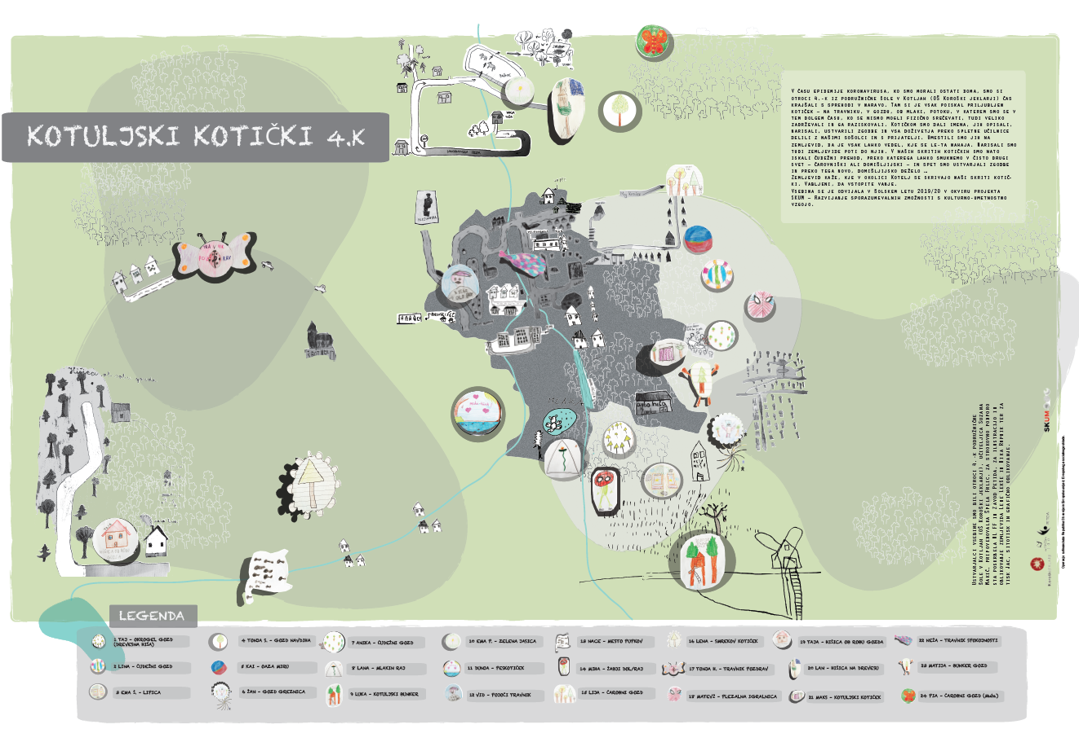
OŠ Koroški jeklarji Ravne na Koroškem
POŠ Kotlje
2019/2020

Slide 9
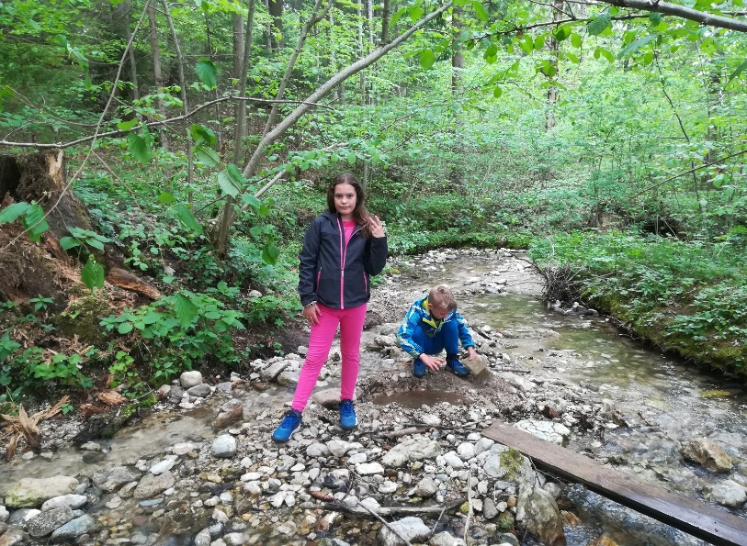
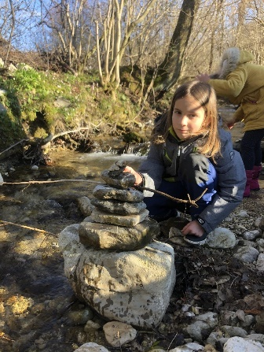
Ustvarjalci projekta (Koronski)Kotuljski kotički 2019/2020
OŠ Koroški jeklarji, Ravne na Koroškem, POŠ Kotlje
24 učencev 4. razreda POŠ Kotlje
Suzana Makič, prof. RP, mentorica
Umetniki:
Špela Frlic, pripovedovalka
Lene Lekše, akademska kiparka
Nika Rupnik, akademska slikarka
Kulturne institucije:
Koroški pokrajinski muzej
Koroška osrednja knjižnica dr. Franca Sušnika
Strokovna podpora:
dr. Petra Štirn Janota, Darja Štirn, dr. Robi Kroflič
UL FF in Zavod PETIDA

Slide 10
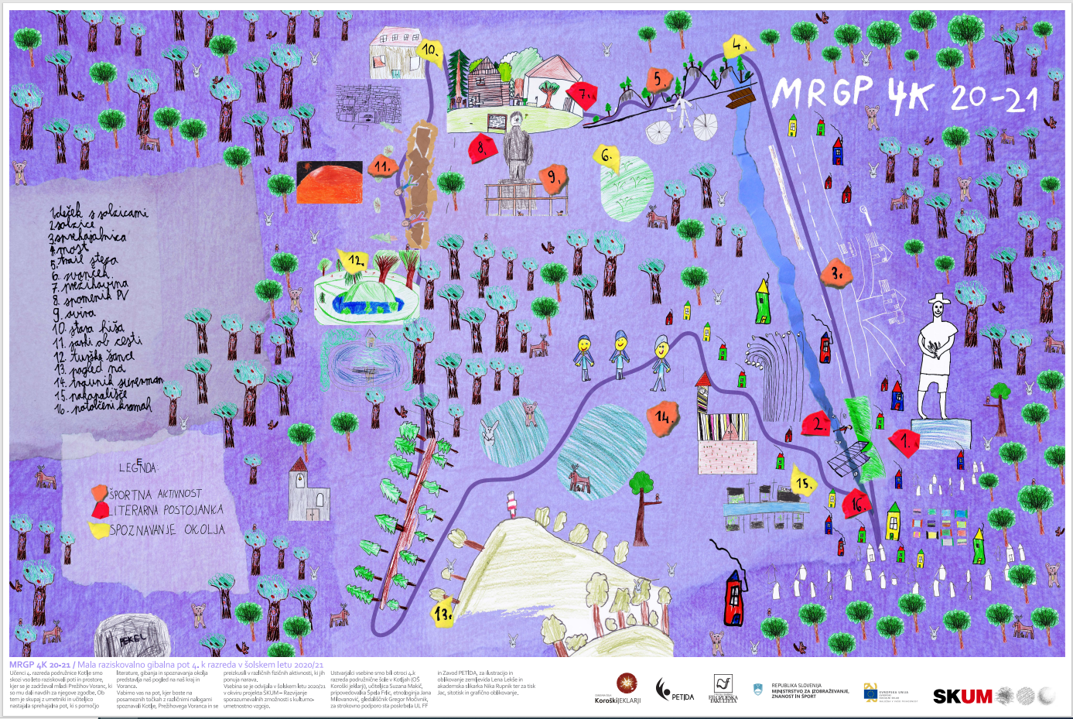
2020/2021

Slide 11
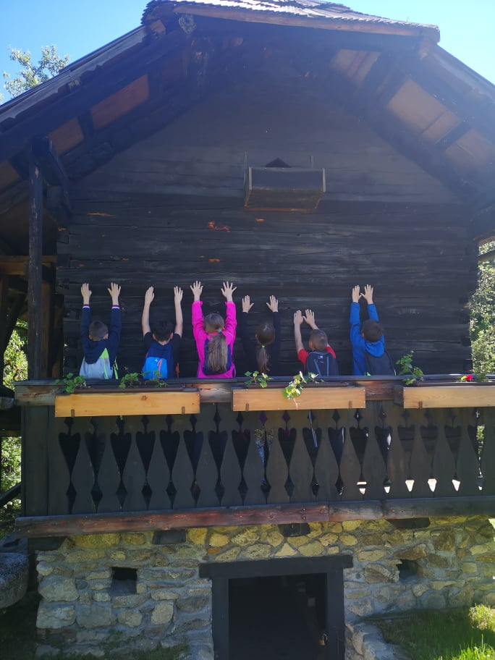
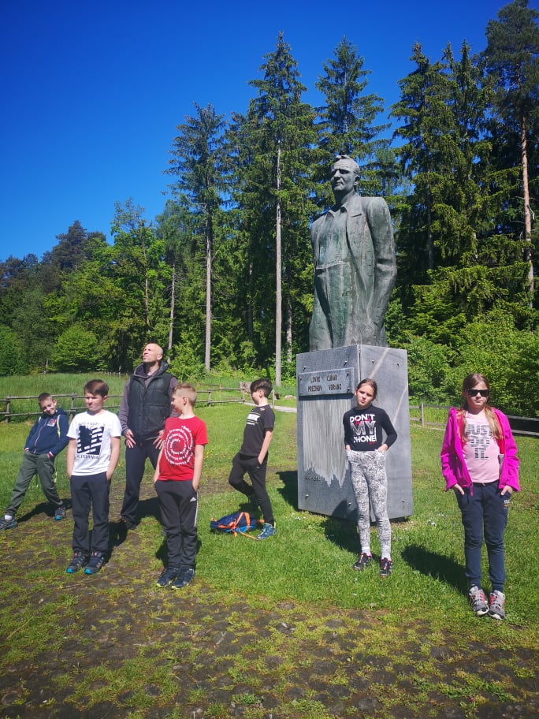
Ustvarjalci projekta MRGP 4K 20 - 21 2020/2021
OŠ Koroški jeklarji, Ravne na Koroškem, POŠ Kotlje
16 učencev 4. razreda POŠ Kotlje
Mentorici Suzana Makič, prof. RP, Aleksandra Kričej, prof.RP
Umetniki:
Špela Frlic, pripovedovalka
Jana Milovanović, etnologinja, antropologinja
Grega Močivnik, gledališčnik
Lene Lekše, akademska kiparka
Nika Rupnik, akademska slikarka
Kulturne institucije:
Koroški pokrajinski muzej
Koroška osrednja knjižnica dr. Franca Sušnika
Strokovna podpora:
dr. Petra Štirn Janota, Darja Štirn, dr. Robi Kroflič, UL FF in Zavod PETIDA

Slide 12
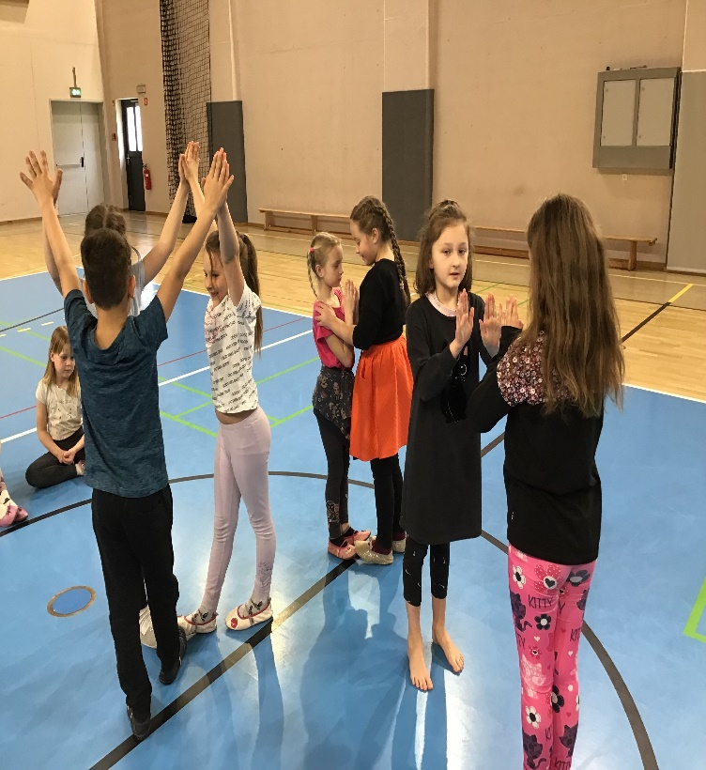
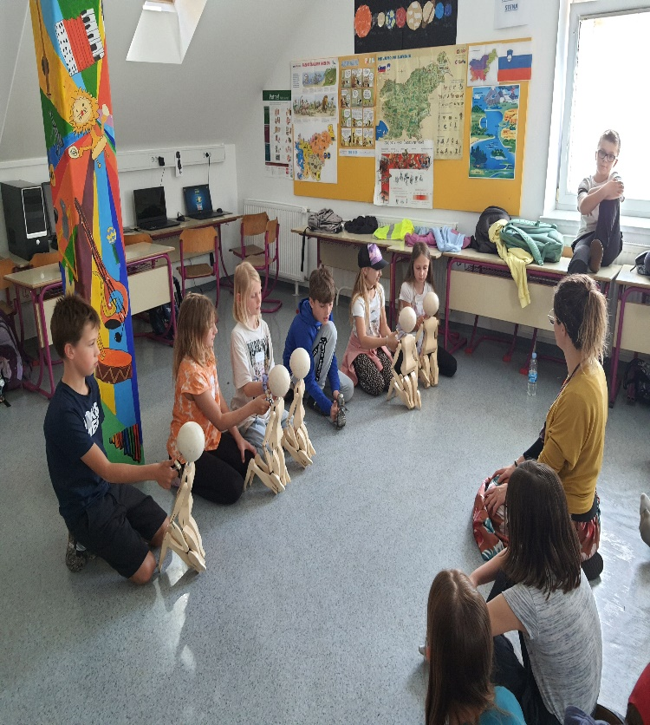
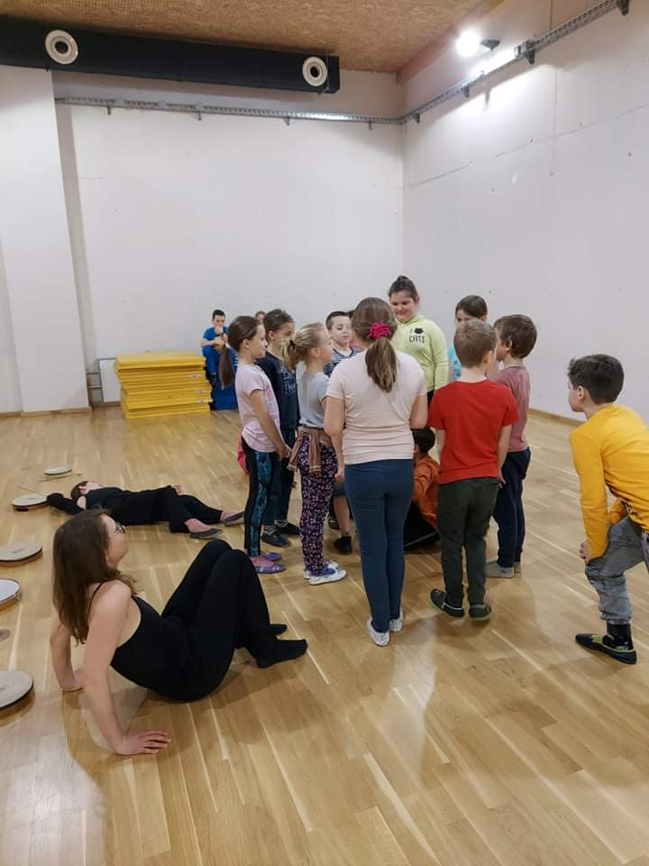
Naše SOLZICE
(dramatizacije po Prežihu)
OŠ Koroški jeklarji, POŠ Kotlje
2021 / 2022
Levi devžej – po naše.
Potolčeni kramoh je bil „drugačen“.
Kaj je v peklu? - Solzice

Slide 13
Naše SOLZICE
(dramatizacije po Prežihu)
OŠ Koroški jeklarji, Ravne na Koroškem, POŠ Kotlje
22 učencev 2. r, 18 učencev 3.r ter 20 učencev 4.r POŠ Kotlje
Mentorice Aleksandra Kričej prof. RP, Vanja Kačič prof. RP, Suzana Makič prof. RP
Umetniki:
Grega Močivnik, gledališčnik
Ana Lorger, dramaturginja
Katja Vravnik, Tea Kovše, gledališče DELA, lutkarici
Kulturne institucije:
Koroški pokrajinski muzej
Koroška osrednja knjižnica dr. Franca Sušnika
Strokovna podpora:
dr. Petra Štirn Janota, Darja Štirn, dr. Robi Kroflič, UL FF in Zavod PETIDA

